Slide 1

請利用讀寫檔完成一個提款系統，並且完成以下內容
(1)請定義一個database.txt，格式如下，依序是帳號密碼以及餘額，用逗點分開
格式為:
(2)請利用while迴圈讓使用者可以持續輸入選項，並完成以下要求
(2.1)當使用者輸入1時，讓使用者輸入帳號、密碼、以及存入的金額並寫回database.txt
(2.2)當使用者輸入2時，讓使用者輸入帳號、密碼、以及提款的金額並寫回database.txt
(2.3)當使用者輸入3時，讓使用者輸入帳號、密碼並顯示餘額
(2.4)當使用者輸入4時，讓使用者新增帳號，並輸入密碼並寫回database.txt
(2.5)當使用者輸入5時，跳出迴圈

Slide 2
可參考:
while True:
opt=int(input('請輸入選項: (1) 存款 (2) 提款 (3) 查看餘額 (4)新增帳號 (5) 退出:'))
data=open('database.txt','rt')
data_list=data.readlines()
data.close()
if opt == 1:
…
amount=input('請輸入存入金額:')
…
print('存款成功!')
elif opt == 2 :
…
amount=input('請輸入提款金額:')
…
print('提款成功!')
elif opt == 3 :
…
…
print(‘餘額:’,…)
elif opt ==4:
…
print('新增帳號成功!')
else:
break

Slide 3
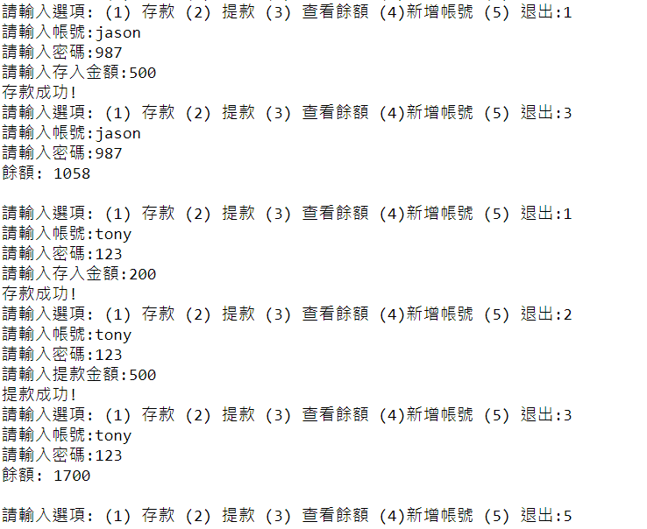
執行結果:

